Slide 1
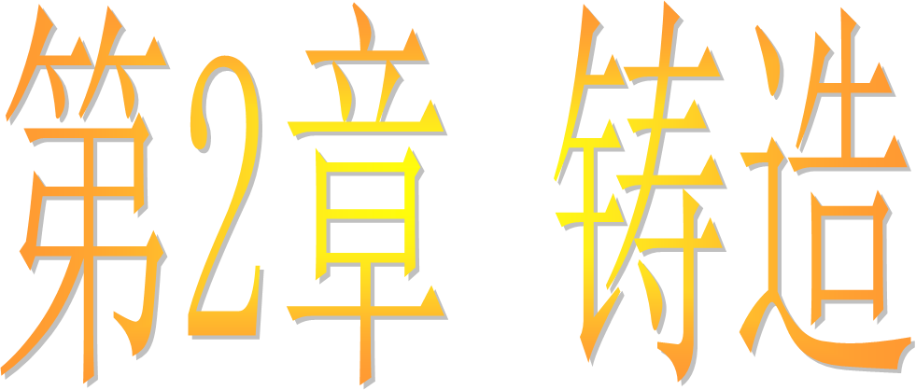

Slide 2
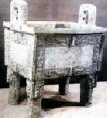
第1节 铸造生产工艺过程及特点
铸造是熔炼金属、制造铸型，并将熔融金属浇入铸型，凝固后获得一定形状与性能铸件的成形方法。
铸造生产是机械制造业中重要的毛坯制造工艺过程，其质量和产量以及精度等直接影响到机械产品的质量、产量和成本。

Slide 3
机器
砂型铸造
(占80％以上)
铸造分类
手工
特种铸造

Slide 4
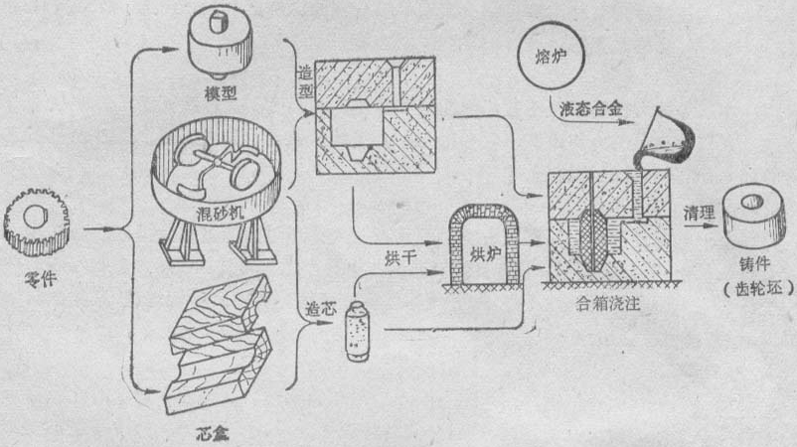
砂型铸造工艺流程
根据零件图制造模型和芯盒
制备型砂和泥芯砂
利用模型及芯盒进行造型及造芯
烘干泥芯(或铸型)
合箱浇注
出砂和清理铸件

Slide 6
第2节 砂型的组成及作用
1.造型材料：制造砂型与型芯的型砂由原砂（耐高温材料，硅砂等）和粘结剂（粘土、水玻璃等）混制而成。

Slide 7
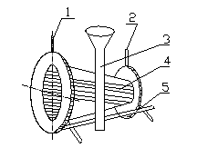
2.浇注系统：在铸型中用来引导金属液流入型腔的通道。若安排不当，则可能产生浇不足、气孔、夹渣、砂眼、冲砂、缩孔、裂纹等缺陷。
组成
作用
  导流
  隔渣
  控制速度、方向
  调节凝固顺序
出气口
出气口
外浇口＋直浇道
铸件
横浇道
6
    浇注系统类型
    顶注式浇注系统
    底注式浇注系统
    侧注式浇注系统
内浇道

Slide 8
3.铸型的组成和作用
铸型：浇注金属液，以获得形状、尺寸和
质量符合要求的铸件。
铸型组成见书图2-5所示(两箱砂型) 。
  分型面、分模面
  浇注系统
  冒口
  铸件
  上、下砂型

Slide 9
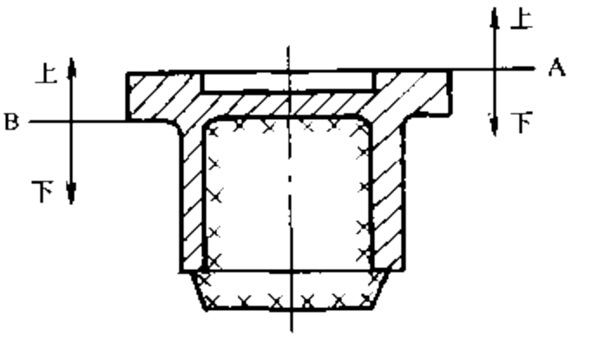
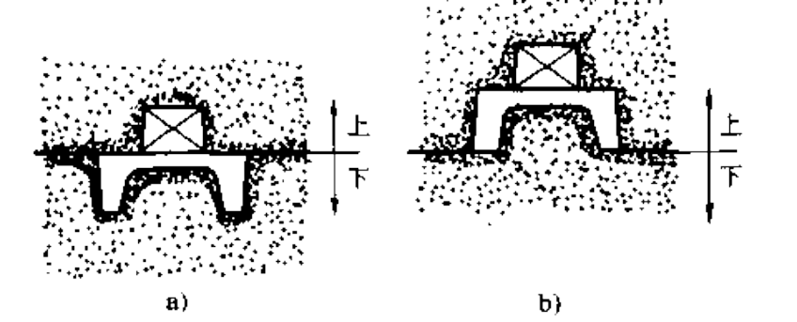
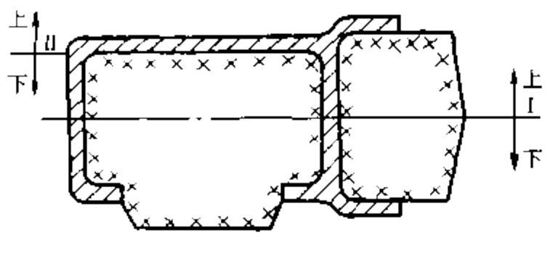
分型面：两相邻铸型之间的接触面称为分型面。
分模面：为便于取出模样，在一个模样上分开的切面称为分模面。

Slide 10
铸件
铸件圆角的主要作用是防止冲砂。
铸件最小壁厚要受到限制，主要是由于薄壁件使金属液体的流动性差，从而产生冷隔和浇不足。

Slide 11
冒口：供补缩铸件用的铸型空腔，有些冒口还起观察、排气和集渣的作用。
  当铸件设置冒口后，就可省略了扎通气孔？错
  冒口应开设在铸件的最薄和浇注时最高的位置？错

Slide 12
上、下砂型
分型砂的作用是使 上砂型和下砂型顺利分开？对
为了使砂型通气良好，应该将砂型上下箱都扎通气孔？错
为了起模顺利，要在模型四周刷水，且越湿越好？错

Slide 13
4. 型芯的形式
常用的型芯有：水平型心、垂直型心、悬臂型心、悬吊型心、引伸型心、外型心等
垂直型芯的下芯头与上芯头相比，其特点是斜度小、高度大

Slide 14
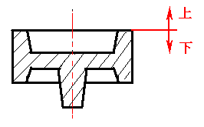
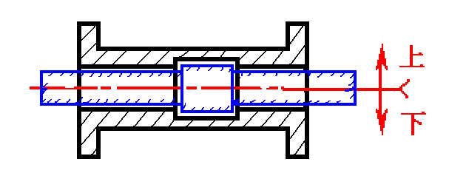
第3节 造型方法概述
1.砂型铸造工艺设计
分型面、分模面
表示：分型面用上下箭头表示，并标明“上、下”或“上、中、下”。
分模面用“<”表示。
  分型面数目应少，最好为平面。
  分型面必须设在铸件的最大水平截面处，否则难以起模。
选择原则

Slide 15
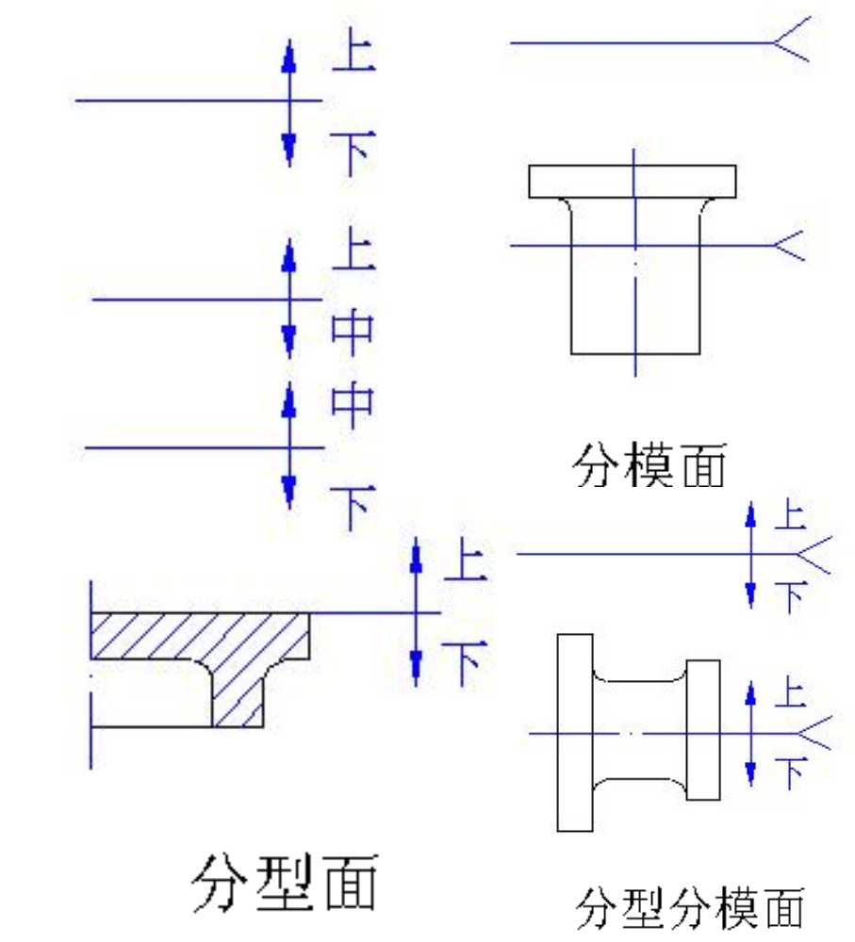
注意：考试时不要用红笔

Slide 16
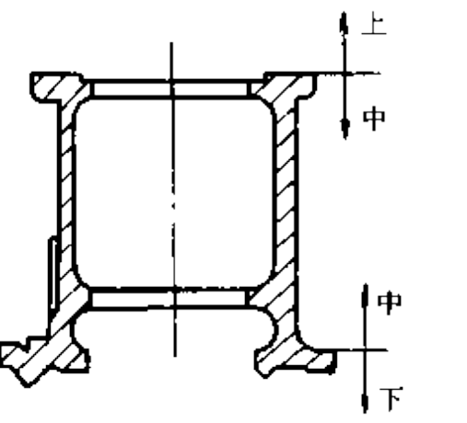
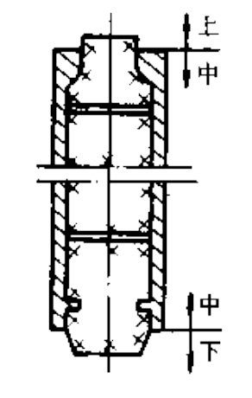
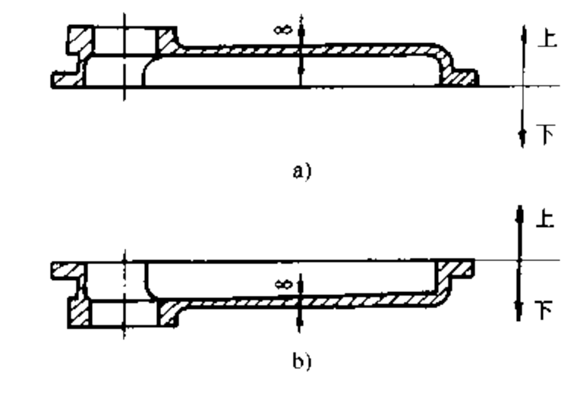
浇注位置：浇注时，铸件在铸型中所处的位置（铸型分型面所处的空间位置）。
选择原则：
  铸件的重要加工面、受力面和基准面应朝下；
  铸件薄而大的部位应朝下；
  容易产生缩孔的厚实部分，为便于设置冒口，应朝上。

Slide 17
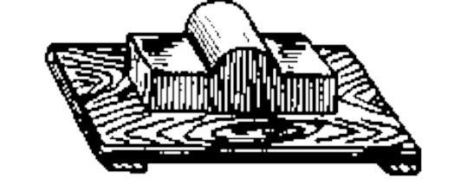
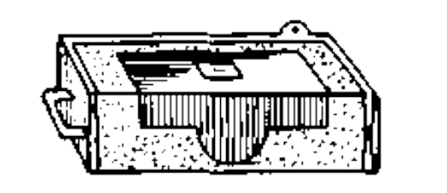
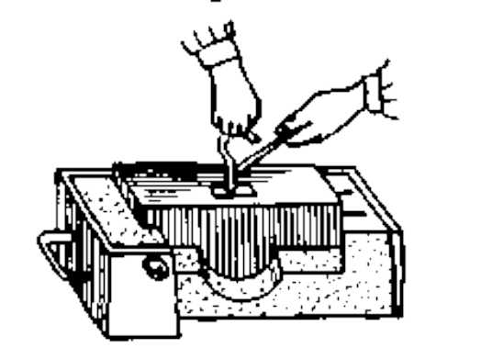
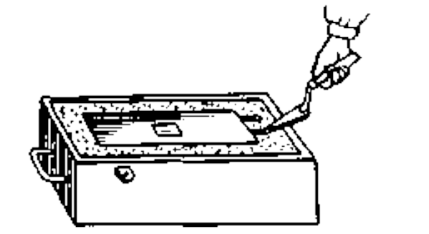
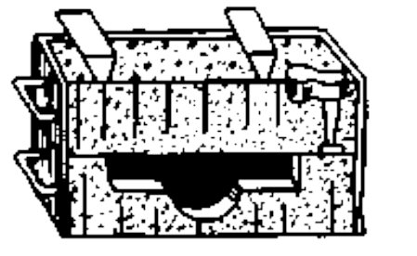
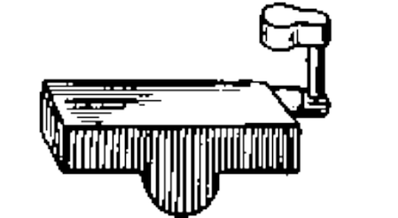
2. 造型方法选择
手工造型 用手工或手动工具完成紧砂、起模、修型工序。操作灵活，可按铸件尺才、形状、批量与现场条件灵活选用造型方法 ，生产准备周期短，效率低，质量稳定性差，对工人技术要求高，劳动强度大。
适用范围：单件、小批量铸件或难以用造型机械生产的形状复杂的大型铸件。

Slide 18
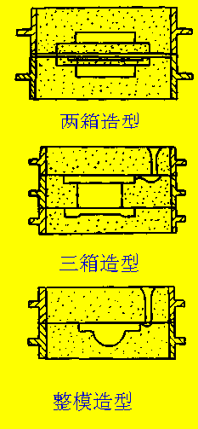
按模样特征分：
整模造型：模样是—个整体，造型简易，形状简单铸件。
分模造型：模样分开，操作简单，适于形状复杂，特别是有孔的铸件。

Slide 19
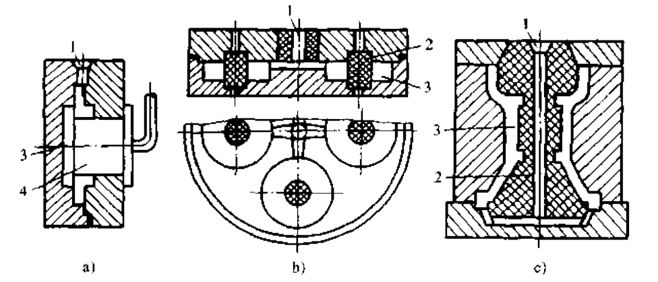
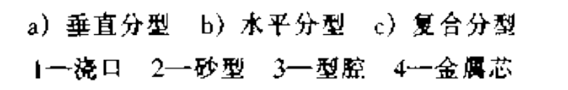
金属型铸造：将液体金属烧入到用金属材料制成的铸型中，以获得铸件的方法，称为金属型铸造。根据分型面位置不同，金属型结构分为：
特点：
  导热快、无退让性，铸件易产生冷隔、浇不足、裂纹等缺陷。
  多次使用、冷却快、晶粒细、表面质量好。
  成本高，不适于小批量生产。

Slide 20
第5节 常见铸造缺陷的形成与防止
孔洞类
  气孔
  缩孔
  缩松、疏松
裂纹、冷隔类
  冷裂
  热裂
  冷隔
表面类
  夹砂
  粘砂
残缺类
  浇不足
尺寸形状偏差类
  变形
  错型
夹杂类
  夹渣
  砂眼

Slide 21
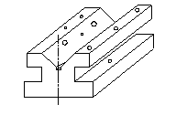
缺陷形成原因与措施
产生原因：
a．熔炼工艺不合理，金属液吸收了较多的气体。
b．铸型中的气体侵入金属液。
c．起模时刷水过多；型芯未干。
d．铸型透气性差。
e．浇注温度偏低。
f．浇包工具未烘干。
预防措施：
a．遵守合理的熔炼工艺，加熔剂保护，进行脱氧气处理。
b．铸型、型芯烘干，避免吸潮。
c．湿型起模时，刷水不要过多，减少铸型发气量。
d．改善铸型透气性。
e．适当提高浇注温度。
f．浇包、工具要烘干。
g．将金属液进行镇静处理。
气孔

Slide 22
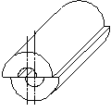
产生的原因：
a．合箱时上下砂箱未对准。
b．上下砂箱未夹紧。
c．模样上下半模有错移。
预防的措施：
a．按定位标记，定位销合箱。
b．合箱后应夹紧或加压块。
c．分开模样用空位销空位。
d．不要碰撞上、下砂箱。
错箱

Slide 23


指出图中各铸件合理的造型方法是
a. 分模三箱造型 b． 活块造型

Slide 24
舂砂时，下箱应比上箱舂的更紧些，这是因为
上箱受到金属液的压强小，而经过下箱逸出的气体较少 。
制造模型时，模型的尺寸应比零件大一个_____。
A．铸件材料的收缩量 B.机械加工余量
C.模型材料的收缩量+铸件材料的收缩量
D.铸件材料的收缩量+机械加工余量
D
B
型砂中加入木屑的目的是为了____ 。
A.提高砂型的强度 B.提高型砂的退让性和透气性
C.便于起模

Slide 25
1．由于浇注时型芯受到高温金属流的冲刷和包围，因此要求型砂具有比普通型砂更好的综合性能。
2．为了起模顺利，要在模型四周刷水，且越湿越好。
3．金属型的浇注温度、浇注速度都应比浇注砂型高一些。
( √ )
( ×)
( √ )

